Slide 1
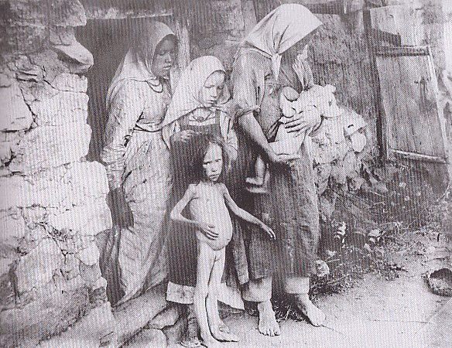
Голодомор в Білій Церкві в 1921-1923рр.

Slide 2
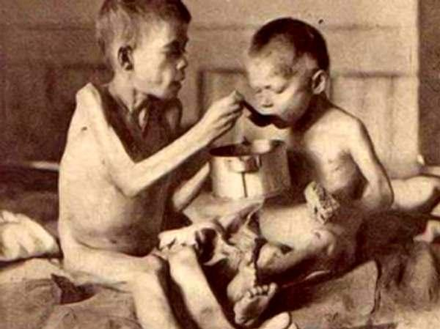
Голодомор в Білій Церкві в 1921-1923рр.
Голодомор в 1921–1923 — масовий голод, в 1921–1923 роках, спричинений вивезенням хліба з України до Росії радянською владою в Україні, під тиском влади Радянської Росії, на тлі посухи та неврожаю на півдні України, Кубані та Поволжя.

Slide 3
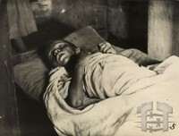
Причини голоду
Виникнення цього лиха було зумовлене низкою соціально-економічних і політичних факторів: безперервними бойовими діями протягом семи років, дворічною посухою 1921-1922 рр. на півдні України, реквізиційною політикою більшовиків щодо хлібозаготівель, яка проводилась навіть у вражених посухою регіонах.
Перша світова війна підірвала продуктивні сили сільського господарства України. Продукція тваринництва та рільництва зменшилася майже на тре­тину. У 1920 р. в Україні було зібрано лише 768,5 млн пудів зер­на – менше половини середньорічного валового збору 1909–1913 рр., який складав 1,7 млрд пудів. Кількість великої рогатої худоби порівняно з 1916 р. скоротилася на 15,5%.
Поряд з негативними соціально-економічними наслідками війни вкрай погано позначалася на розвитку рільництва земельна невпорядкованість. Земельні переділи, які безперервно продовжува­лися до 1923 р., призводили до скорочення засівних площ та погіршення їх обробітку. Окрім того, під час аграрної революції зменшилась кількість великих заможних селянських господарств, внаслідок чого впала товарність сільськогосподарського виробництва.

Slide 4
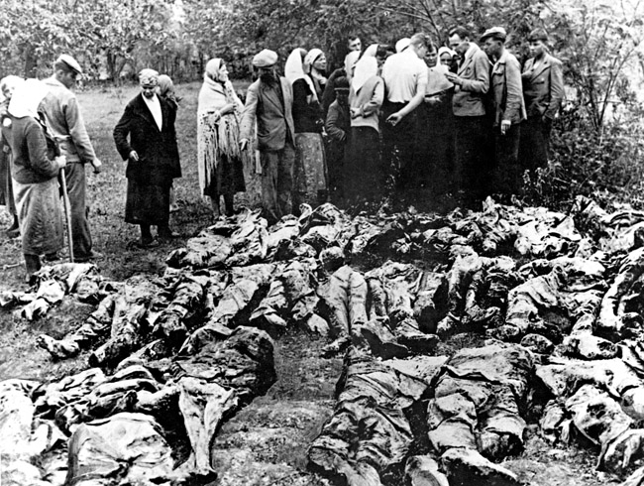
Економічний крах господарської діяльності міста визначився на рубежі 1921-1923 рр. Звільнення від білих і кінець війни на Білоцерківщині , багатій промисловими і землеробськими традиціями, деяке пожвавлення на транспорті породили надії на швидкий підйом Але уже в перші дні виявилося – не вистачає палива.Закрилися і ті начислені підприємства, які ще працювали. Те ж сталося і з транспортом. І як наслідок – почалися танути запаси продуктів харчування. Часто траплялося ,що по декілька днів у місті і навколишніх селах не було хліба . Майже все зерно було конфісковане для потреб держави.Селянинові дозволялося залишати собі всього 30 фунтів збіжжя на місяць.
Зимою криза влади на селі знову набула важкої форми. Бандитизм охопив усю Білоцерківщину . В загони йшли середняки і навіть бідняки , незадоволені продрозверсткою, демобілізовані з Червоної Армії і дезиртири, які верталися додому пішки , оскільки транспорт не працював. Ще діяли недобиті махновці . Політичний бандитизм охопив усю округу. Селяни у відчаї цілими селами писали листи до Москви які часто доставляли обрані громадою ходаки.

Slide 5
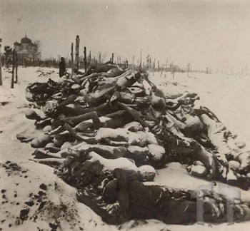
Щоб якось вижити , люди перебиралися з міста до села . Це не тільки рвало зв’язки міста і села, але й означало деградацію робітничого класу. Робітники непрацюючих підприємств поповнювали ряди безробітних, а часто і злочинців. Доля революції залежала від того, буде між робітничим класом і селянством боротьба чи згода.
Розрядив кризовий стан в країні з’їзд партії , де Леніну вдалося переконати своїх товаришів погодитися на проведення нової економічної політики (НЕПу). Але перші кроки по реалізації рішень з’їзду на Білоцерківщині не дали результатів . Проведення життя нової економічної політики ускладнилось засухою весняно – літнього періоду 1921 р. Голод, який поширився на значну територію України , відчули і в місті. Сюди за порятунком прямували люди з районів недороду. На дорогах до Білої Церкви лежали трупи. Як наслідок громадянської війни, в місті було багато безпритульних, тепер це явище стало масовим.

Slide 6
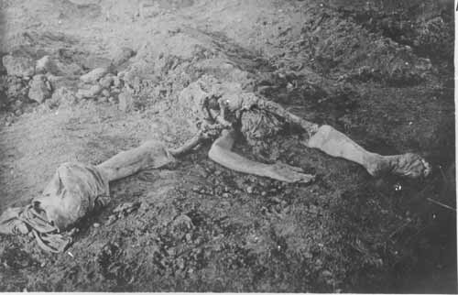
Важке становище утримувалося протягом цілого року, аж до літа 1922 року , коли новий , на щастя добрий врожай дозволив місцевій владі перевести подих. За рік НЕПу пожвавилось життя окружних сіл, а за ними й міста. Вільна торгівля означала певне відновлення капіталізму. Десять з одинадцяти діючих в той час у місті підприємств орендувалися непманами. Наприкінці 1921 року лише чавуноливарний завод був державним.

Slide 7
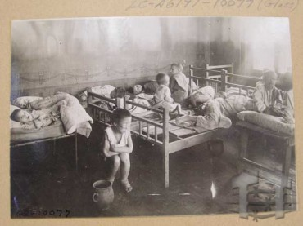
Незважаючи на те , що ресурси міста були мізерні , активізація господарської діяльності в час НЕПу прискорила відміну карткової системи. На підприємствах плата знову стала видаватися переважно грошима, а не натурою. І якщо процес цей все ж протікав не так швидко , то тому, що продовжувала розвиватися швидкими темпами інфляція, піднімаючи ціни до астрономічного рівня. Тож зовсім відмінити натуральну форму оплати було неможливо, бо позбавило б робітників підприємств елементарної можливості вижити. З відновленням ринкових відносин знову постало питання про необхідність твердої грошової одиниці. Її було зміцнено в процесі реформи в 1923 році , яка ввела нові грошові знаки із золотим забарвленням – чернівці.

Slide 8
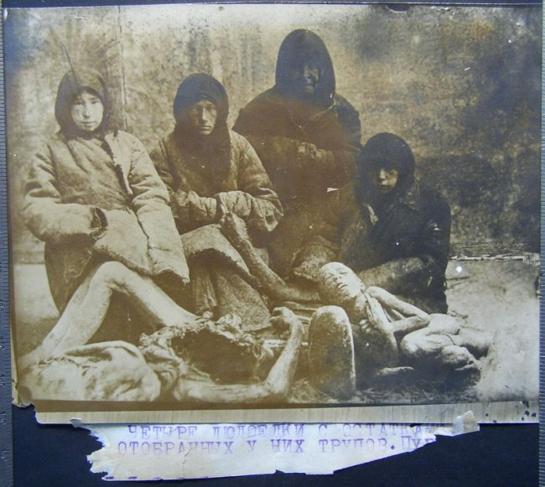
  В червні 1921 року в місті відбулися вибори до місцевої Ради робітничих , селянських і червоноармійських депутатів , яка змінила тимчасовий орган влади – ревком. 29 червня відбулось перше засідання повітового виконкому .
  Багато складних завдань довелось вирішувати новим органам влади. В країні ще був голод, і в місті велику увагу приділяли відродженню борошномельної промисловості. Білоцерківські млини вже в 1920 році кожну добу виробляли до 10 тис. пудів борошна і 5 тис. пудів різних круп.
  Трудящі міста допомагали відбудовувати важливі підприємства республіки . Так, в лютому 1921 року на загальних зборах службовців радянських установ Білої Церкви було вирішено відрахувати 25% місячної зарплати для відбудови шахт Донбасу. З місячного фонду було направлено для робітників хліб, сіль, цукор.

Slide 9
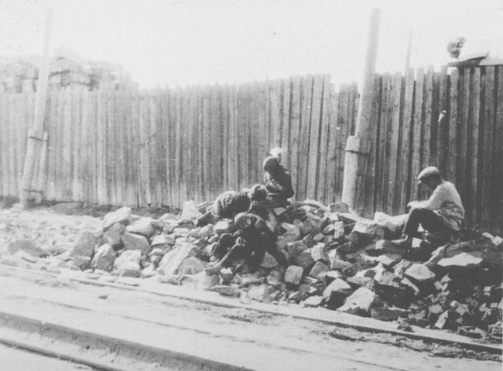
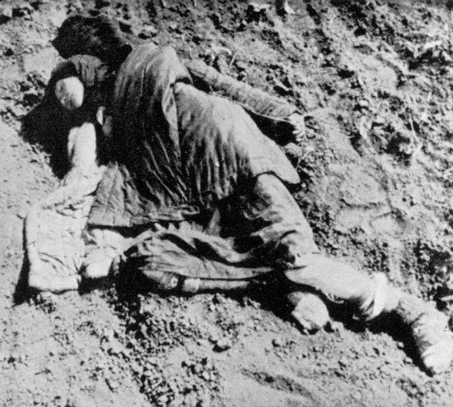
Велику роль в організації допомоги голодуючим надали профспілкові організації які в той час налічували в своїх рядах 4354 робітники і службовці. Другий повітовий з’їзд профспілок харчовиків у червні 1921 року сприйняв рішення в якому відмічалося : «схиляючись перед героїзмом робітників Донбасу , повітовий з’їзд постановляє відрахувати однодобовий заробіток натурою для них» .

Slide 10
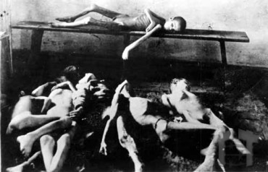
Мирному будівництву в роки відбудови заважали банди. В зв’язку з посиленням їх діяльності на Київщині в березні 1921 року з Бердичива в район Білої Церкви, Сквиру і Таращі переводиться 25 – а Чапаєвська стрілецька дивізія. В Білій Церкві розквартирувався штаб дивізії і 74 – а бригада. З квітня 1921 року по червень 1922 дивізія ліквідувала банди Верноховського, Кученка ,Трейка і Кравченка. Солдати дивізії надали велику допомогу селянській бідноті в посівній і збиральній кампаніях , в роботі комітетів незаможних селян.

Slide 11
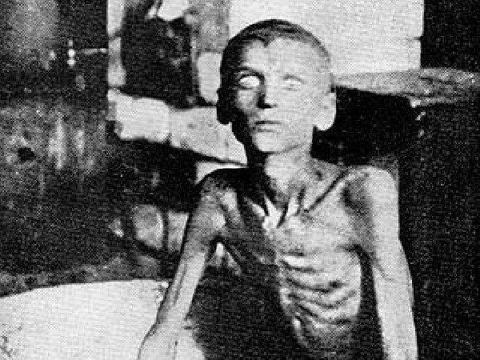
З відбудовою економіки і пожвавленням ринкових відносин в селах знову розвивався повільний процес соціального розшарування. Переважання середняків призвело до того , що з продавця своєї продукції селяни стали перетворюватися в їх споживача. Революція позбавила хлібороба рабських пут, боргів т. ін. Тепер він користувався цим, щоб рити краще. Але загальна відсталість села не дозволяли хліборобам розвивати своє виробництво так, як це було необхідно . Урожайність залишалася низькою і багато в чому залежала від примх погоди.
Відновлена до свого довоєнного рівня промисловість міста була все ж слабо розвинута , щоб задовольнити зростаючі потреби і міста , і села. Промислова продукція осідала в місті. Сільських районів досягало менше половини продукції народного споживання, та й тієї вистачало від сили на покриття однієї третини попиту.

Slide 12
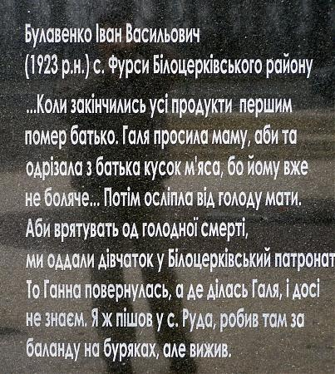

Slide 13

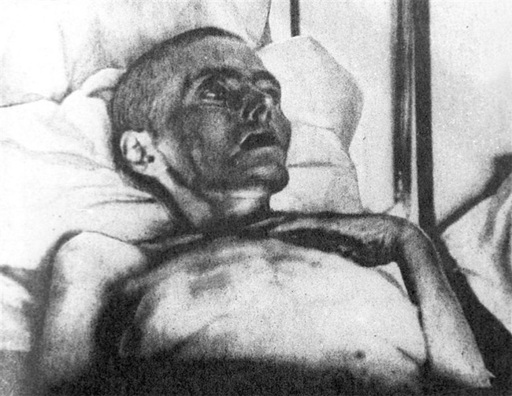
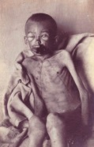
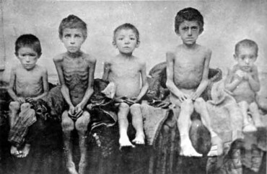

Slide 14
